Slide 1

МДОУ Красноборский детский сад « Колосок»
« Реализация непосредственно - образовательной области Художественно-эстетическое развитие»
(музыкальное воспитание)
в условиях реализации ФГОС ДО»
Подготовила:
Муз. Руководитель Грязева Н.В.
2018г

Slide 2
Воздействие музыкального воспитания на общее развитие ребёнка
развитие психических процессов (восприятие, внимание, память, мышление)
развитие познавательной сферы,
развитие эмоциональной сферы
развитие физических качеств
развитие творческих способностей.
Notes:
музыка является одним из богатейших и действенных средств эстетического воспитания, она обладает большой силой эмоционального воздействия, воспитывает чувства человека, такие качества личности, как доброта, умение сочувствовать другому человеку, формирует вкусы.

Slide 3
ЦЕЛЬ художественно-эстетического развития в соответствии с ФГОС ДО предполагает
развитие предпосылок ценностно-смыслового восприятия и понимания произведений искусства (словесного, музыкального, изобразительного), мира природы;
становление эстетического отношения к окружающему миру
формирование элементарных представлений о видах искусства;
восприятие музыки, художественной литературы, фольклора;
стимулирование сопереживания персонажам художественных произведений;
реализацию самостоятельной творческой деятельности детей (изобразительной, конструктивно-модельной, музыкальной и др.).
Notes:
Цель музыкального воспитания в соответствии с Федеральным государственным стандартом дошкольного образования:
воспитание в детях способности воспринимать и понимать (в доступном объеме) произведения искусства: словесного, изобразительного и, в нашем случае, музыкального.
Мы работаем над развитием у детей восприятия музыки, способности сопереживать персонажам музыкальных произведений, развиваем музыкальную эрудицию и культуру, а также, предоставляем возможность для реализации самостоятельной музыкальной творческой деятельности.

Slide 4

Реализация цели предполагает решение ряда задач
вхождение ребенка в мир музыки;
развитие музыкальной эрудиции и культуры дошкольников;
ценностное отношение к музыке как к виду искусства, музыкальным традициям и праздникам;
развитие опыта восприятия музыкальных произведений, сопереживание музыкальным образам, настроениям, чувствам;
развитие звукового сенсорного и интонационного опыта детей, где музыка выступает как один из возможных языков ознакомления детей с окружающим миром;
развитие музыкально - художественной деятельности;
приобщение к музыкальному искусству.
Notes:
В ДОУ разработана Основная общеобразовательная программа на основе Общеобразовательной программы дошкольного образования «От рождения до школы» под редакцией Н.Е. Вераксы, Т.С. Комаровой, М.А. Васильевой.
Мною составлена Рабочая программа по реализации раздела «Музыка». Содержание раздела «Музыка» направлено на достижение цели развития музыкальности детей, способности эмоционально воспринимать музыку через решение следующих задач:

Slide 5
Формы музыкальной деятельности
Непосредственно образовательная деятельность
Самостоятельная деятельность детей
Режимные моменты
Формы организации детей
• слушание музыки
• музыкально-дид. игра
• шумовой оркестр
• разучивание музыкальных игр и танцев
• совместное пение
индивидуальное исполнение
• творческое задание
• танец – муз. сюжетная игра
• слушание музыки, сопровождающей проведение режимных моментов
• музыкальная подвижная игра на прогулке
• интегративная деятельность
• концерт-импровизация на прогулке
• создание соответствующей предметно-развивающей среды:

Slide 6
Непосредственно образовательная деятельность
музыкальное восприятие
Музыкально-художественная деятельность дошкольников
Музыкальное исполнительство
(пение, музыкально- ритмические движения, игра на музыкальных инструментах)
детское музыкальное творчество
Notes:
Музыкально - образовательная деятельность включает в себя сведения общего характера в музыке как виде искусства, музыкальных жанрах, композиторах, музыкальных инструментах и т.д., а так же специальные знания о способах исполнительства.
Музыкально-образовательная деятельность не существует изолированно от других видов деятельности. Знания, сведения о музыке даются детям не сами по себе, а в процессе восприятия музыки, исполнительства. Каждый вид музыкальной деятельности требует определенных знаний.
Для развития исполнительства, творчества нужны специальные знания о способах, приемах исполнительства, средствах выразительности.
Обучаясь пению, ребята приобретают знания, необходимые для овладения певческими навыками (звукообразование, дыхание, дикция и т.д.).
В музыкально - ритмической деятельности дошкольники осваивают различные движения и способы их исполнения, что также требует специальных знаний: о слитности характера музыки и движений, о выразительности игрового образа и его зависимости от характера музыки, от средств музыкальной выразительности (темпа, динамики, акцентов, регистра, пауз). Дети узнают названия танцевальных шагов, усваивают названия танцев, хороводов.
Обучаясь игре на музыкальных инструментах, дети так же получают определенные знания о тембрах, способах, приемах игры на разных инструментах.
Все виды деятельности взаимосвязаны и взаимодействуют между собой. Каждый вид деятельности служит средством развития какой-либо музыкальной способности.
Необходимое условие возникновения детского творчества – накопление впечатлений от восприятия искусства, которое является образцом для творчества, его источником. Другое условие детского музыкального творчества – накопление опыта исполнительства.
Детское музыкальное творчество по своей природе синтетическая деятельность. Оно может проявляться во всех видах музыкальной деятельности: в пении, ритмике, игре на детских музыкальных инструментах.

Slide 7

Связь с другими образовательными областями
« Физическое развитие»
«Речевое развитие»
«Социально-коммуникативное развитие»
«Художественно-эстетическое развитие»
«Познавательное развитие»

Slide 8
Режимные моменты
Репродуктивная деятельность (лепка, рисование)
Досуговая деятельность
музыка
игры
прогулка
Утренняя гимнастика, физкультминутки
Прослушивание знакомых произведений
Notes:
Музыкальный руководитель один не может решать задачи музыкального воспитания только в непосредственной образовательной деятельности, то есть на музыкальных занятиях. Поэтому в его циклограмме выделено время для работы с педагогическим коллективом.
• Разработаны и проведены консультации по музыкальному воспитанию для воспитателей, «Педагогические технологии организации процесса восприятия музыки детьми дошкольного возраста», «Условия для воспитания эмоциональной отзывчивости к прекрасному», «Роль воспитателя в самостоятельной музыкальной деятельности детей», «Среда ДОУ как место музыкальной деятельности»).
• Музыкальным руководителем разработаны и проведены консультации, семинары-практикумы для музыкальных руководителей, воспитателей («Использование ИКТ в работе с дошкольниками», «Оснащение музыкальных уголков в группах», «Фоновая музыка в жизни детского сада», «Роль воспитателя в обучении дошкольников игре на музыкальных инструментах», «Музыка и танец как средство оздоровления», «Развлечения в детском саду»).

Slide 9
Самостоятельная музыкальная деятельность детей
музицирование
пение
игра на ДМИ
Ритмические движения
Notes:
Известно, что музыкальное развитие ребенка обусловлено не только занятиями с педагогом, но и возможностью самостоятельно играть, экспериментировать с музыкальными игрушками, свободно заниматься творческим музицированием. Самостоятельная творческая деятельность ребенка возможна при условии создания специальной предметно-развивающей среды.
Организация развивающей среды в ДОУ с учетом ФГОС строится таким образом, чтобы дать возможность наиболее эффективно развивать индивидуальность каждого ребёнка с учётом его склонностей, интересов, уровня активности.

Slide 10
Формы организации самостоятельной музыкальной деятельности дошкольников
художественная самодеятельность
Сюжетно-ролевые игры
Игры -упражнения

Slide 11
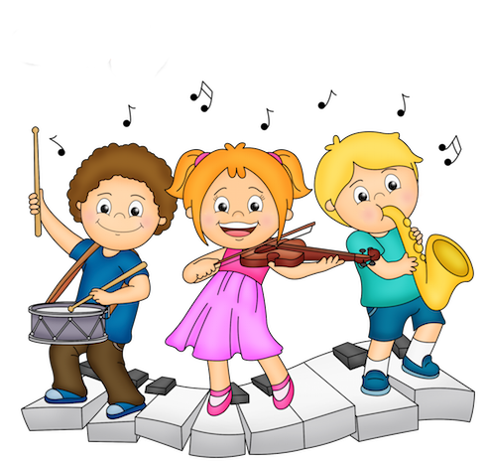
Развивающая среда в группах:
Детские музыкальные инструменты.
• Музыкальный центр или магнитофон.
• Набор аудиозаписей (популярные детские песни, произведения классической музыки)
• Музыкальные игрушки
• Дидактические игры.
• Наглядный материал для знакомства с разными
жанрами музыки, характера музыки.
• Картотеки музыкальных инструментов,
плясок, движений под музыку.
Notes:
При организации музыкальных уголков учитываем рациональность размещения, доступность, эстетичность.

Slide 12


Взаимодействие с родителями
развлечения
родительские собрания
оформление консультаций для родителей
анкетирование
индивидуальное консультирование
Notes:
Воспитательно-образовательный процесс происходит и через взаимодействие с родителями воспитанников - Воспитательно-образовательный процесс происходит и через взаимодействие с родителями воспитанников – это вовлечение их в развлечения («Минута Славы», театральные постановки); участие специалиста в родительских собраниях, оформление консультаций для родителей («Влияние музыки на психику ребенка», «Домашний оркестр», «Какую музыку слушать дома»), информационных листков («Как провести праздник дома», «Театр и дети», «Как определить талант вашего ребенка», «Запишите ребенка на танцы»); анкетирование, индивидуальное консультирование.

Slide 13
Требования к результатам освоения образовательной области «Художественно-эстетическое развитие».
Целевые ориентиры на этапе завершения дошкольного образования:
Ребенок овладевает основными культурными способами деятельности, проявляет инициативу и самостоятельность в разных видах музыкальной деятельности, способен выбирать себе род занятий, участников по совместной деятельности.
Сформировано эстетическое отношение к окружающему миру, элементарные представления о видах музыкального искусства.
Развита эмоциональная отзывчивость на музыку, сформировано умение передавать выразительные музыкальные образы, воспринимать и передавать в пении, движении основные средства выразительности музыкальных произведений.
Обладает развитым воображением, которое реализуется в разных видах музыкальной деятельности, и прежде всего в игре;
Развита крупная и мелкая моторика; сформированы двигательные навыки (координация, ловкость и точность движений, пластичность), умение передавать игровые образы, используя песенные, танцевальные импровизации, проявление активности, самостоятельности и творчества в разных видах музыкальной деятельности.
Проявляет любознательность, задает вопросы взрослым и сверстникам, относительно музыкально-художественного искусства. Экспериментирует со звуками.
Notes:
Требования Стандарта к результатам освоения Программы представлены в виде целевых ориентиров дошкольного образования, которые представляют собой социально-нормативные возрастные характеристики возможных достижений ребенка на этапе завершения уровня дошкольного образования.
Для индивидуализации образования (в том числе поддержки ребенка, построения его образовательной траектории или профессиональной коррекции особенностей его развития), оптимизации работы с группой детей мы проводим оценку индивидуального развития детей - мониторинг в соответствии с программой «От рождения до школы» » под редакцией Н.Е. Вераксы, Т.С. Комаровой, М.А. Васильевой.
При необходимости используется психологическая диагностика развития детей (выявление и изучение индивидуально-психологических особенностей детей), которую проводит квалифицированный специалист (психолог).
Участие ребенка в психологической диагностике допускается только с согласия его родителей (законных представителей).
Целевые ориентиры не подлежат непосредственной оценке, в том числе в виде педагогической диагностики (мониторинга), и не являются основанием для их формального сравнения с реальными достижениями детей. Они не являются основой объективной оценки соответствия установленным требованиям образовательной деятельности и подготовки детей.

Slide 14
Организация и проведение праздника в детском саду
Для детей: радостное настроение, эмоциональный подъем; возможность проявить себя показать свои способности.
Для педагогов: итоговый срез за определенный промежуток.
Задачи:
Для родителей: ознакомление с итогами педагогического процесса, непосредственное участие в процессе подготовки к празднику и в жизни дошкольного учреждения.
Notes:
Праздник в детском саду – это не только веселье. Все праздничное действие объединяется определенным содержанием, способствующим воспитанию детей, раскрытию их духовных сил и творческих способностей.
Важнейшей задачей при организации любого праздника должно стать яркое, запоминающееся «действо», включающее разнообразную детскую деятельность, а главное, объединяющее детей и взрослых (педагогов и родителей).

Slide 15
Этапы подготовки к празднику:
Предварительная работа:
Музыкального руководителя – подбор репертуара песенного, танцевального, разучивание на занятиях
Воспитателя – мотивация к празднику, познавательные беседы, чтение литературных произведений, закрепление знаний полученных на музыкальном занятии
Обсуждение сценария
Репертуар
Выбор ведущего
распределение ролей
Звукозаписи
Определение места проведения
Обсуждение размещения детей, декораций, атрибутов
Планирование подготовки оформления зала атрибутов, декораций и костюмов
Закрепление ответственных за каждый пункт.
Notes:
Обсуждение сценария обратить внимание на соответствие возрасту, структуре (яркое начало, сюжет, в котором отражается основная идея праздника, сюжет должен развиваться так, чтобы эмоциональный подъем шел по возрастающей, для малышей праздники лучше проводить в утреннее время, длительностью в 25-30 минут; для детей средней группы – 30-40 минут, для старших дошкольников – до 50 минут. Для детей 5-6 лет можно проводить праздники и в первую половину дня, и во вторую, сюрпризные моменты – соответствовать возрасту, сюжету, образовательной работы в данной группе
Репертуар (использование любимых произведений и по теме праздника)
Выбор ведущего (очень важно, чтобы у ведущего была хорошая литературная речь, чтобы он был эмоциональным и находчивым, умел шутить, был искренним, веселым, естественным и жизнерадостным)
распределение ролей (те же требования и еще артистизм и соответствие возрасту)
Звукозаписи (соответствие теме, хорошего качества)
Определение места проведения
Обсуждение размещения детей, декораций, атрибутов
Планирование подготовки оформления зала атрибутов, декораций и костюмов (оформление должно отвечать содержанию праздника, быть художественным, т.е. развивать у детей художественно-эстетический вкус ,понятным для ребенка, создавать радостное настроение; обязательны продукты детской деятельности, костюмы должны соответствовать размеру, быть комфортными и удобными для танцев (шапочки, атрибуты), провести определенную работу с родителями если костюмы готовят родители)
Если ребенок после праздника, торопится поделиться своими впечатлениями с друзьями и родителями и еще много дней живет под впечатлением от него, проигрывает сюжет праздника, и героев — мы достигли цели. Праздник состоялся!

Slide 16

Заключение
Художественно-эстетическое воспитание -
Развивает восприятие и чувство прекрасного
Формирует эстетический вкус.
Развивает художественные и творческие способности.
Прививает интерес к разным видам искусства.
Формирует личность ребёнка! Его индивидуальность.

Slide 17
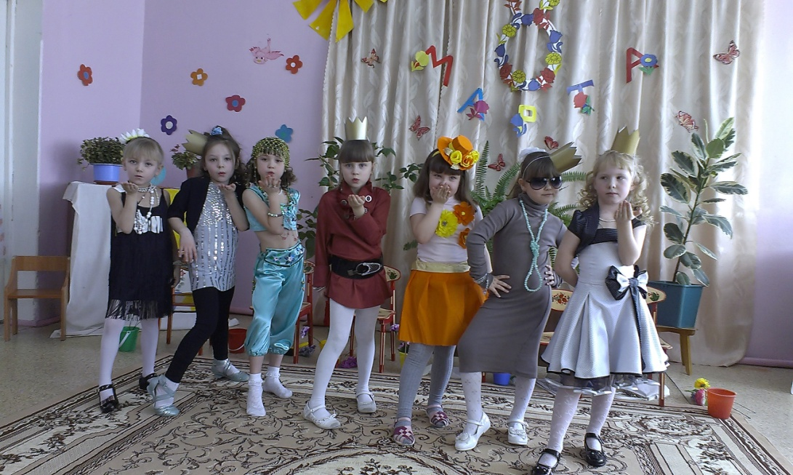
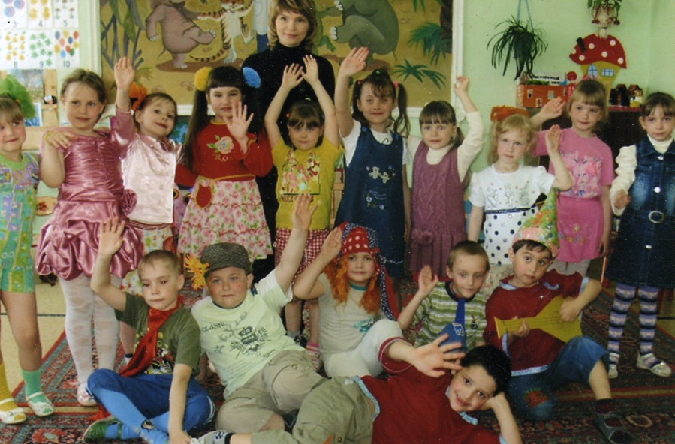
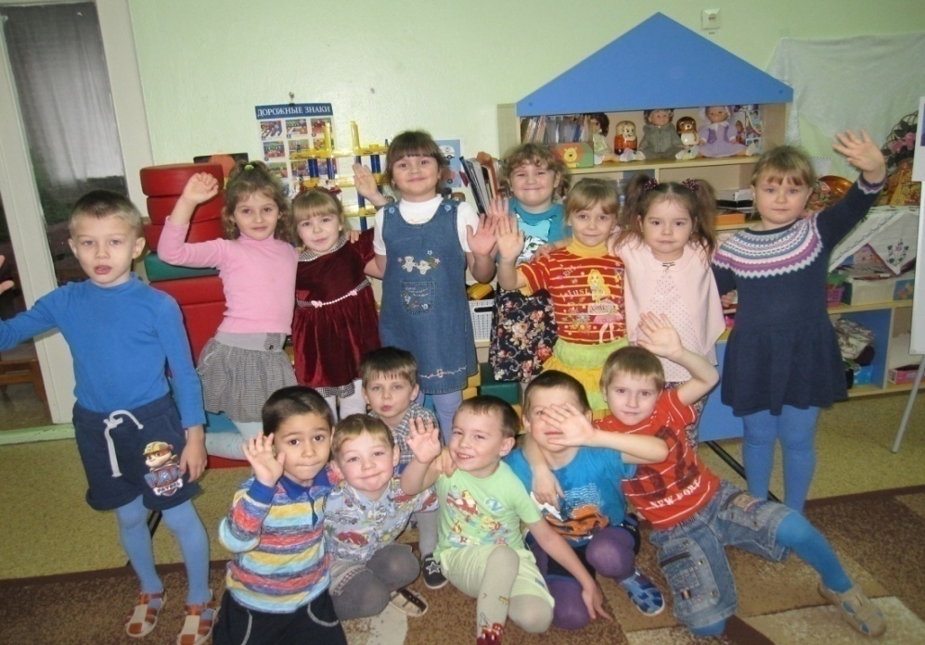
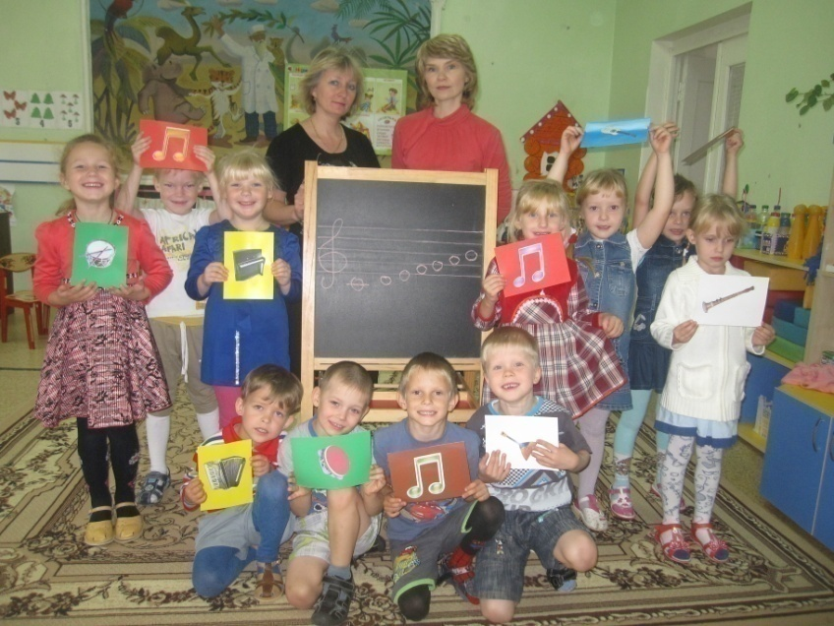
СПАСИБО ЗА ВНИМАНИЕ

Slide 18
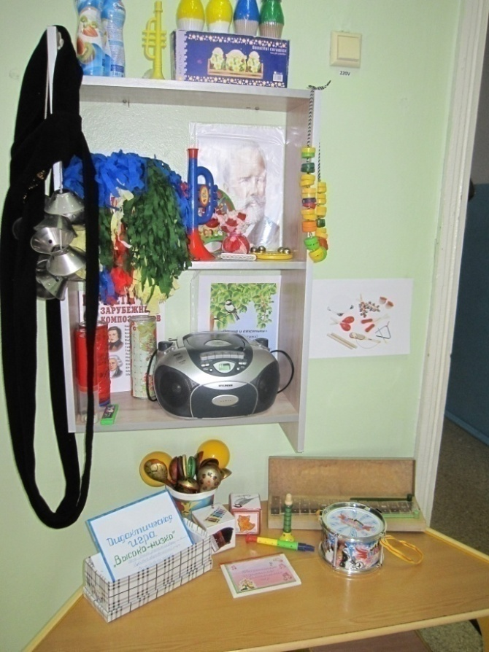
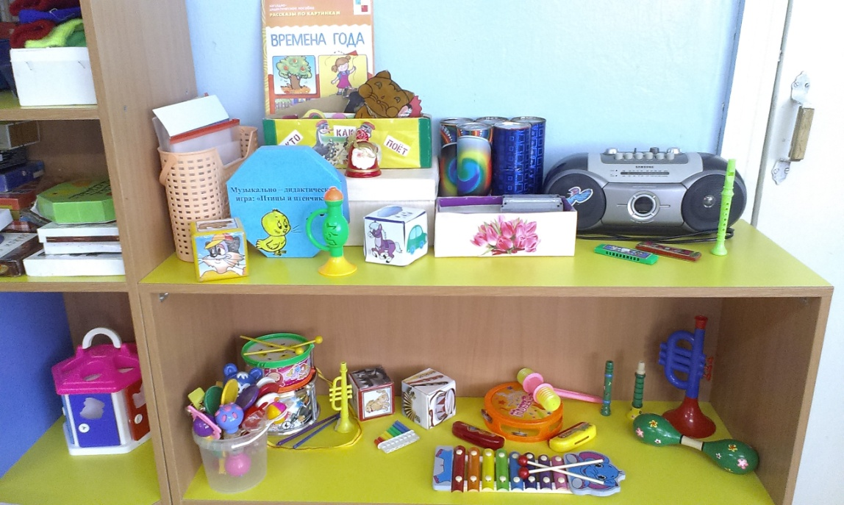
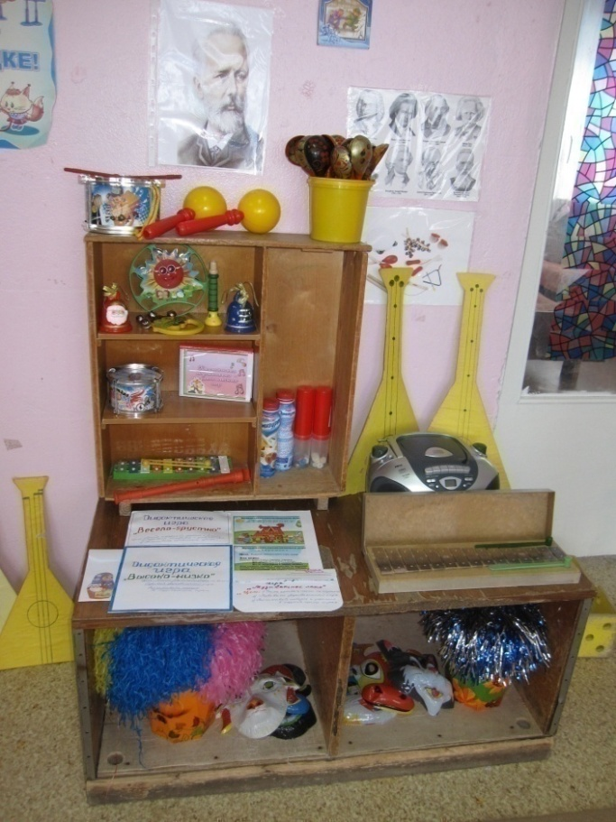
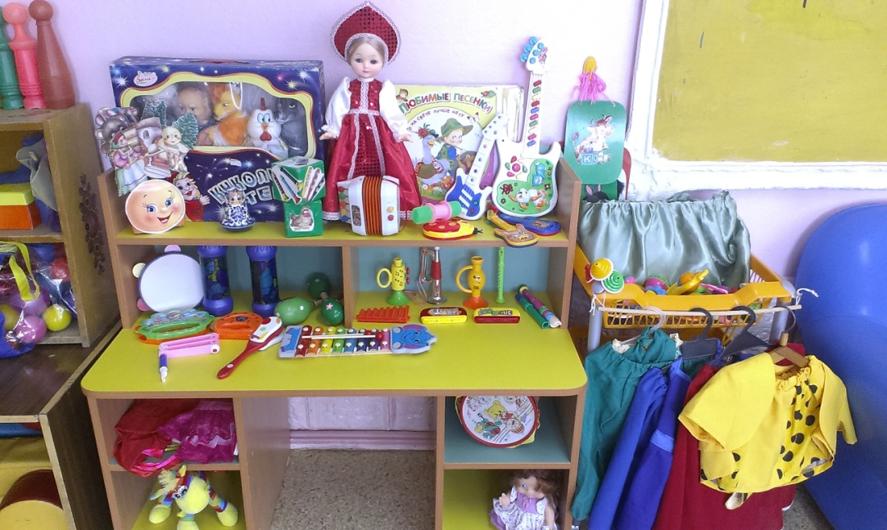

Slide 19
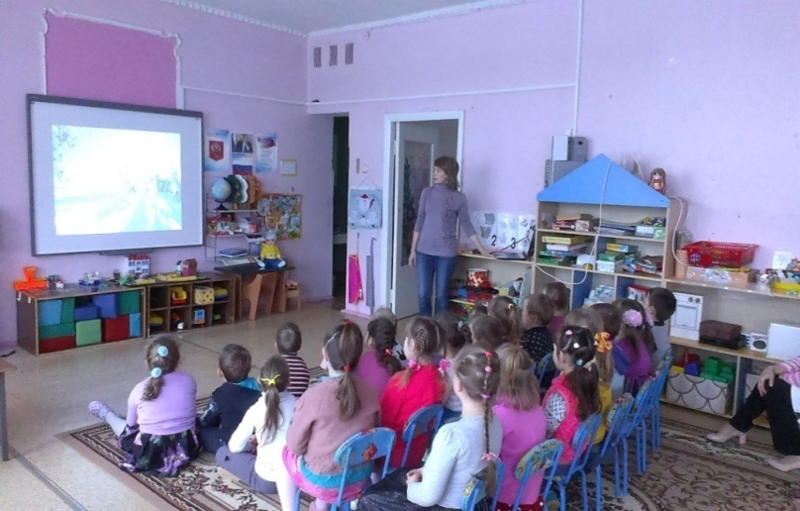
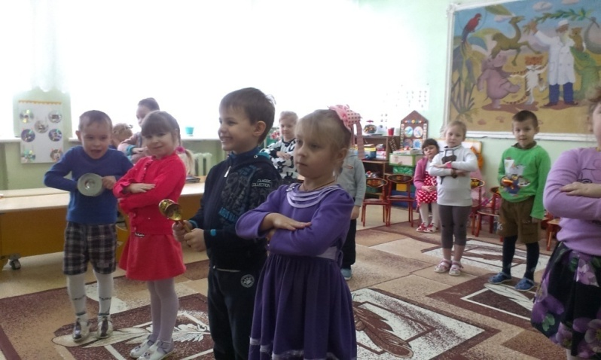
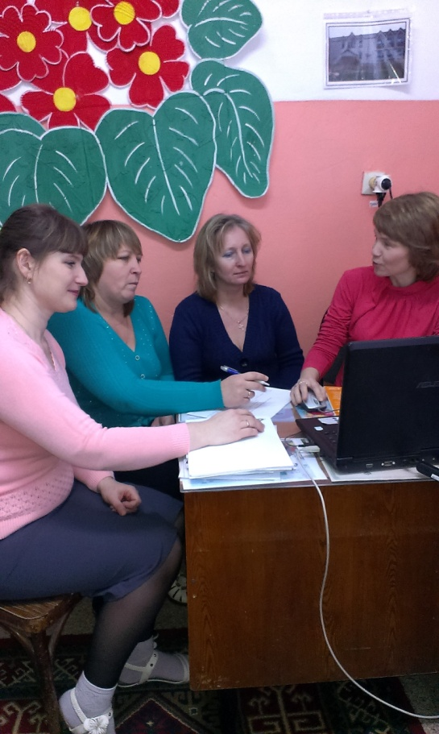
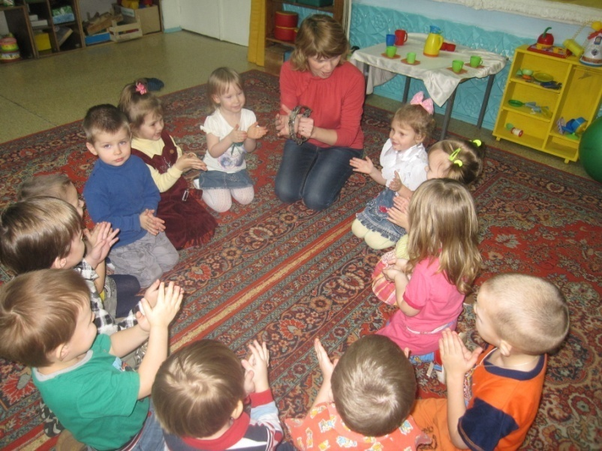
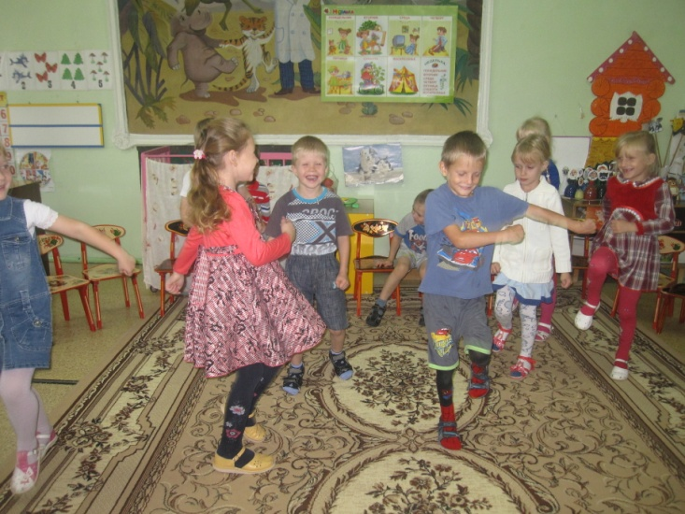

Slide 20
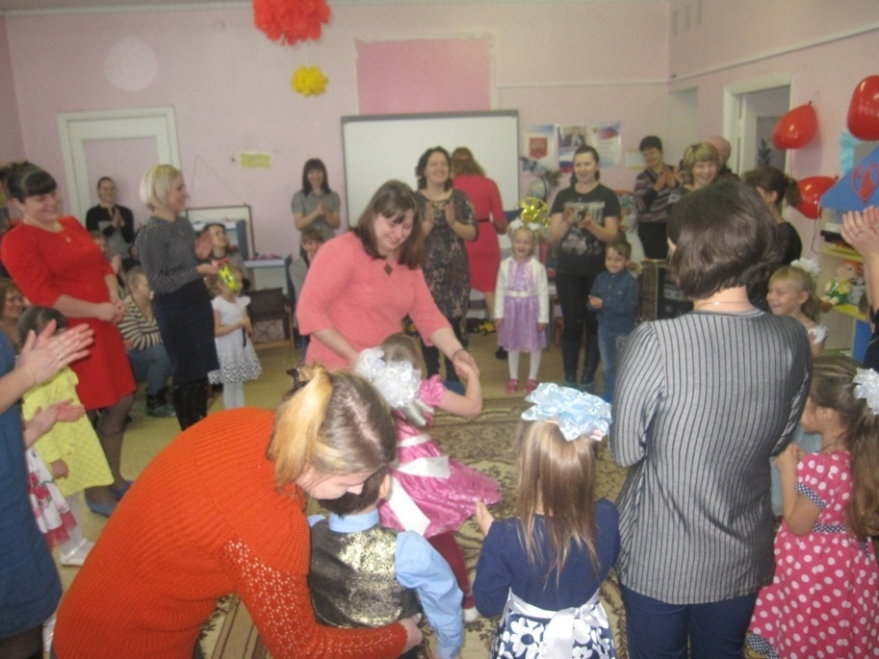
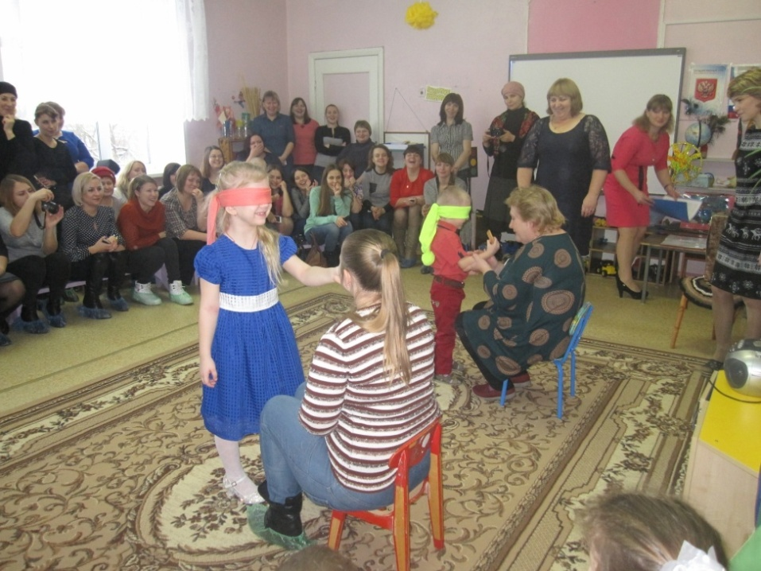
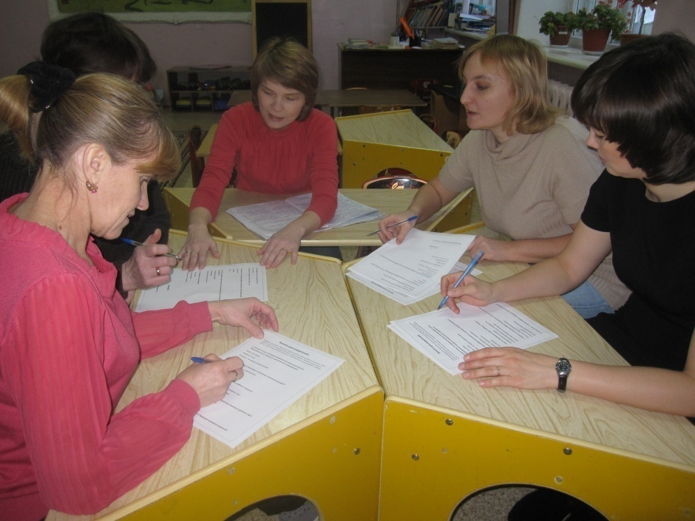
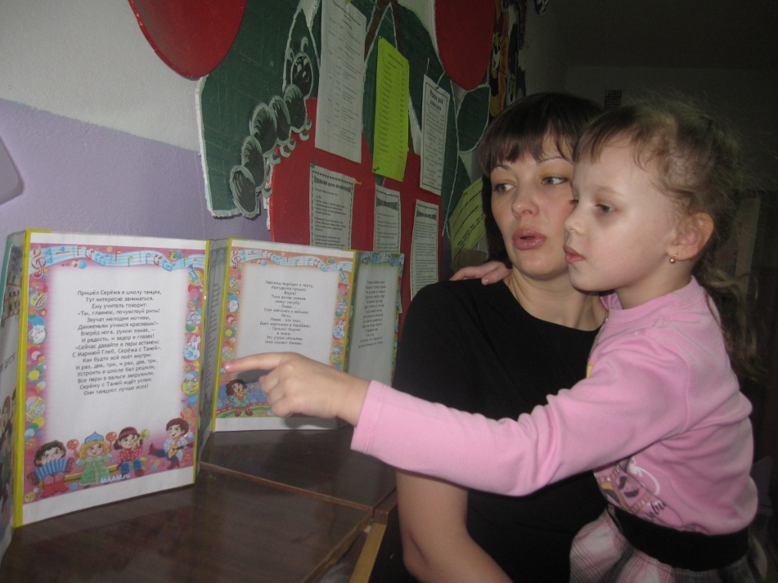

Slide 21
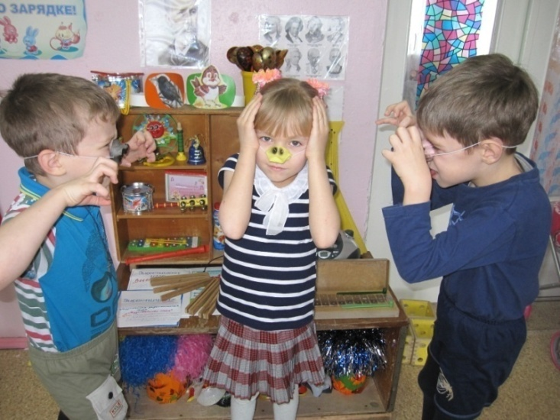
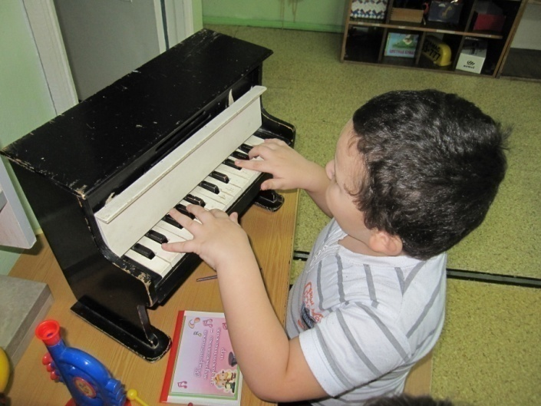
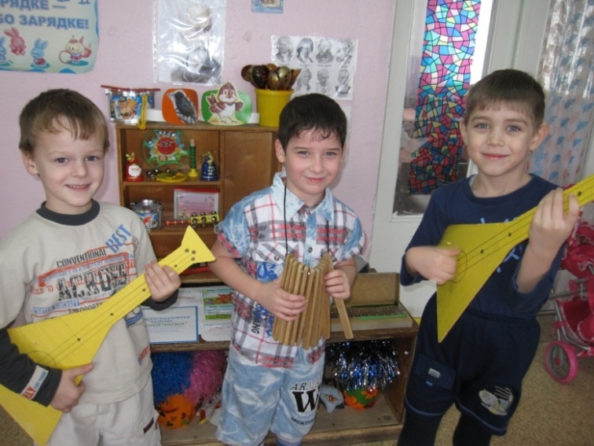
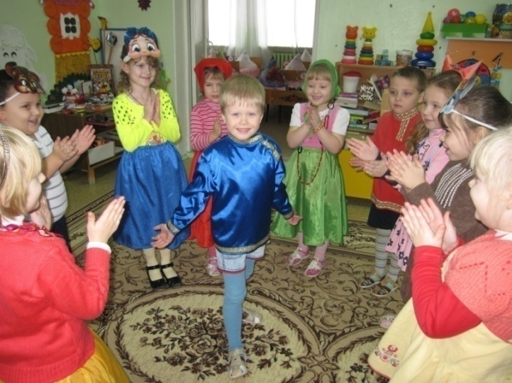
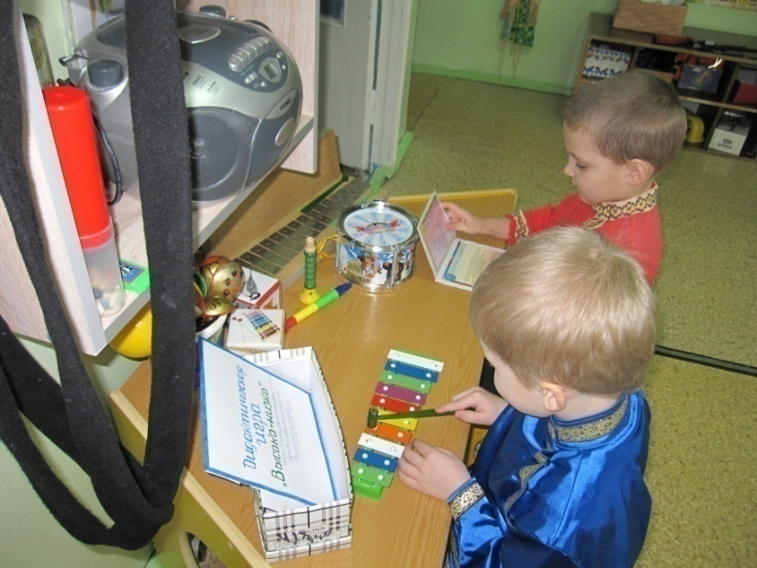
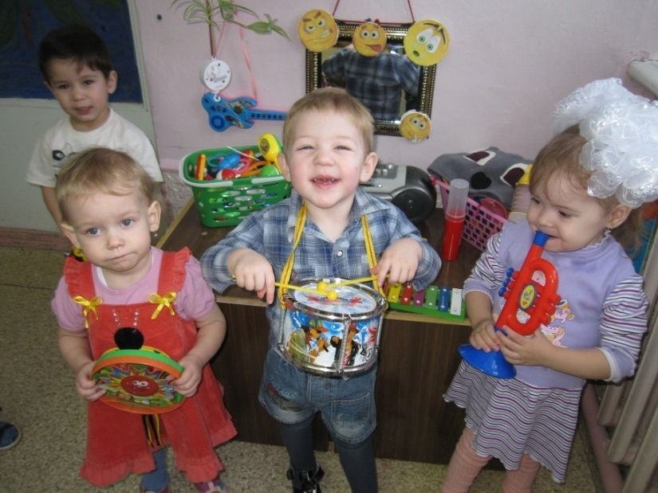

Slide 22
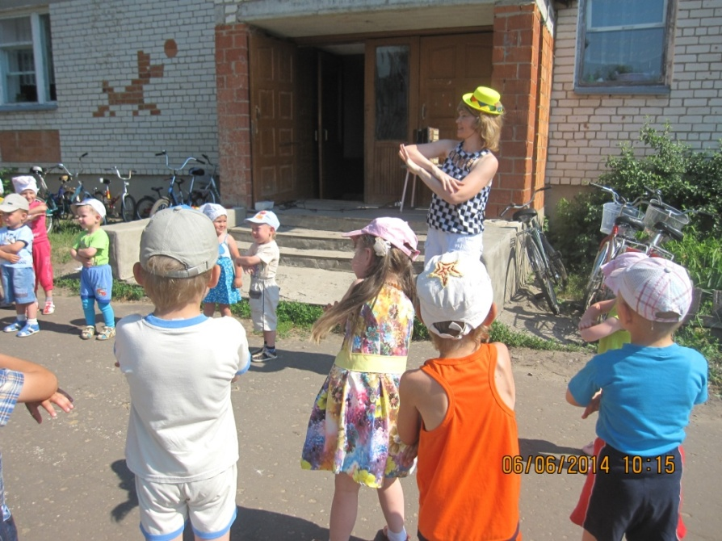
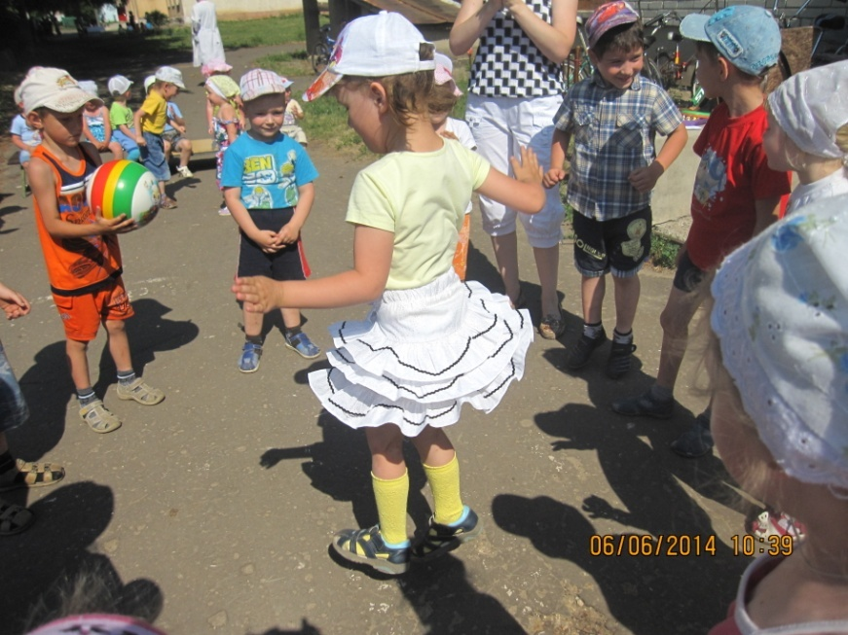
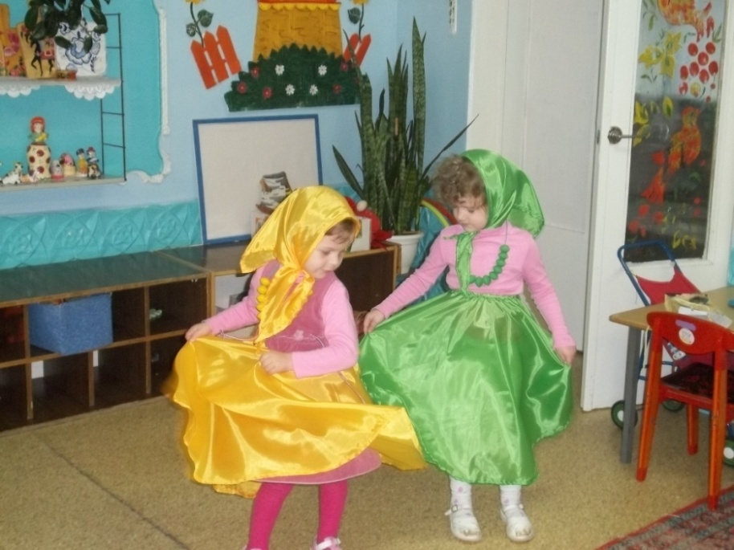
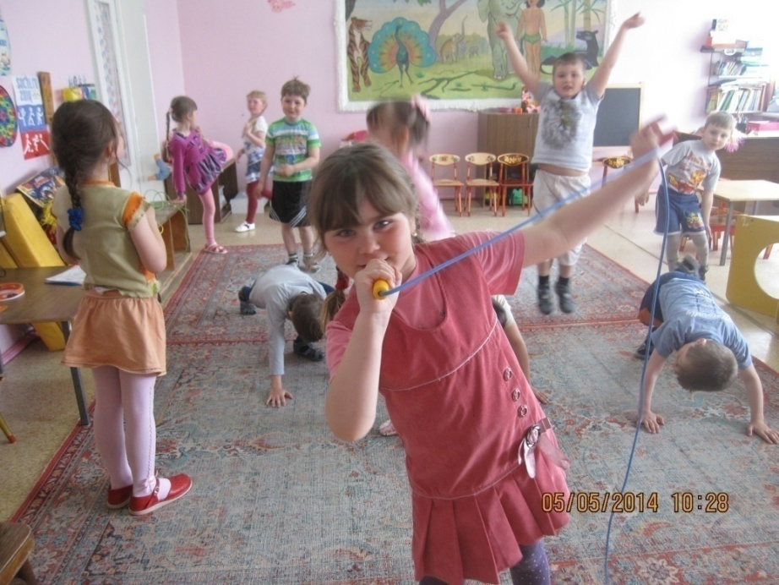

Slide 23
